Slide 1
Буква Ё в начале слова
Урок обучения грамоте в 1 классе по программе
«Школа XXI века»
Учитель начальных классов
Котова Екатерина Александровна

Slide 2
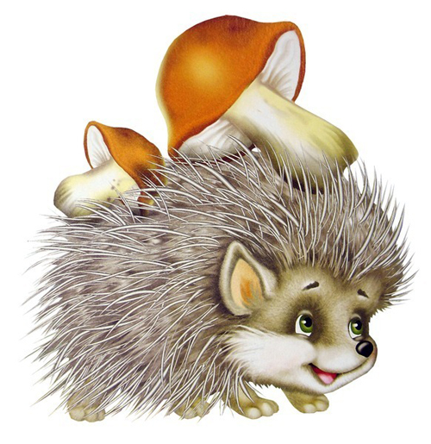

Slide 3
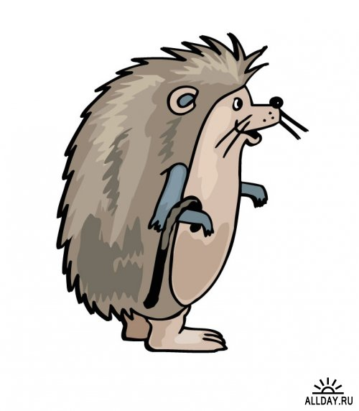
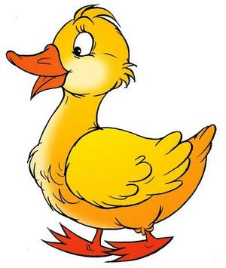

Slide 4
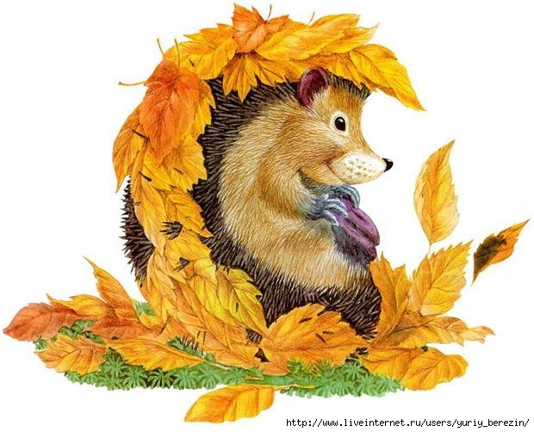
Лежит ёжик у ёлки,
у ежа иголки.

Slide 5
О Ё Я

Slide 6
яблоко ёжик вишня утенок
дятел

Slide 7
Источники
http://thegraphics.ru/rubl-klipart.html
http://www.mamuski.ru/roditeli/chitalnyy-zal/chitaem-detyam/?id=377
http://ahsbiz.ru

